Slide 1
26 september 2024
Slotevent project professionalisering leersteun

Slide 2
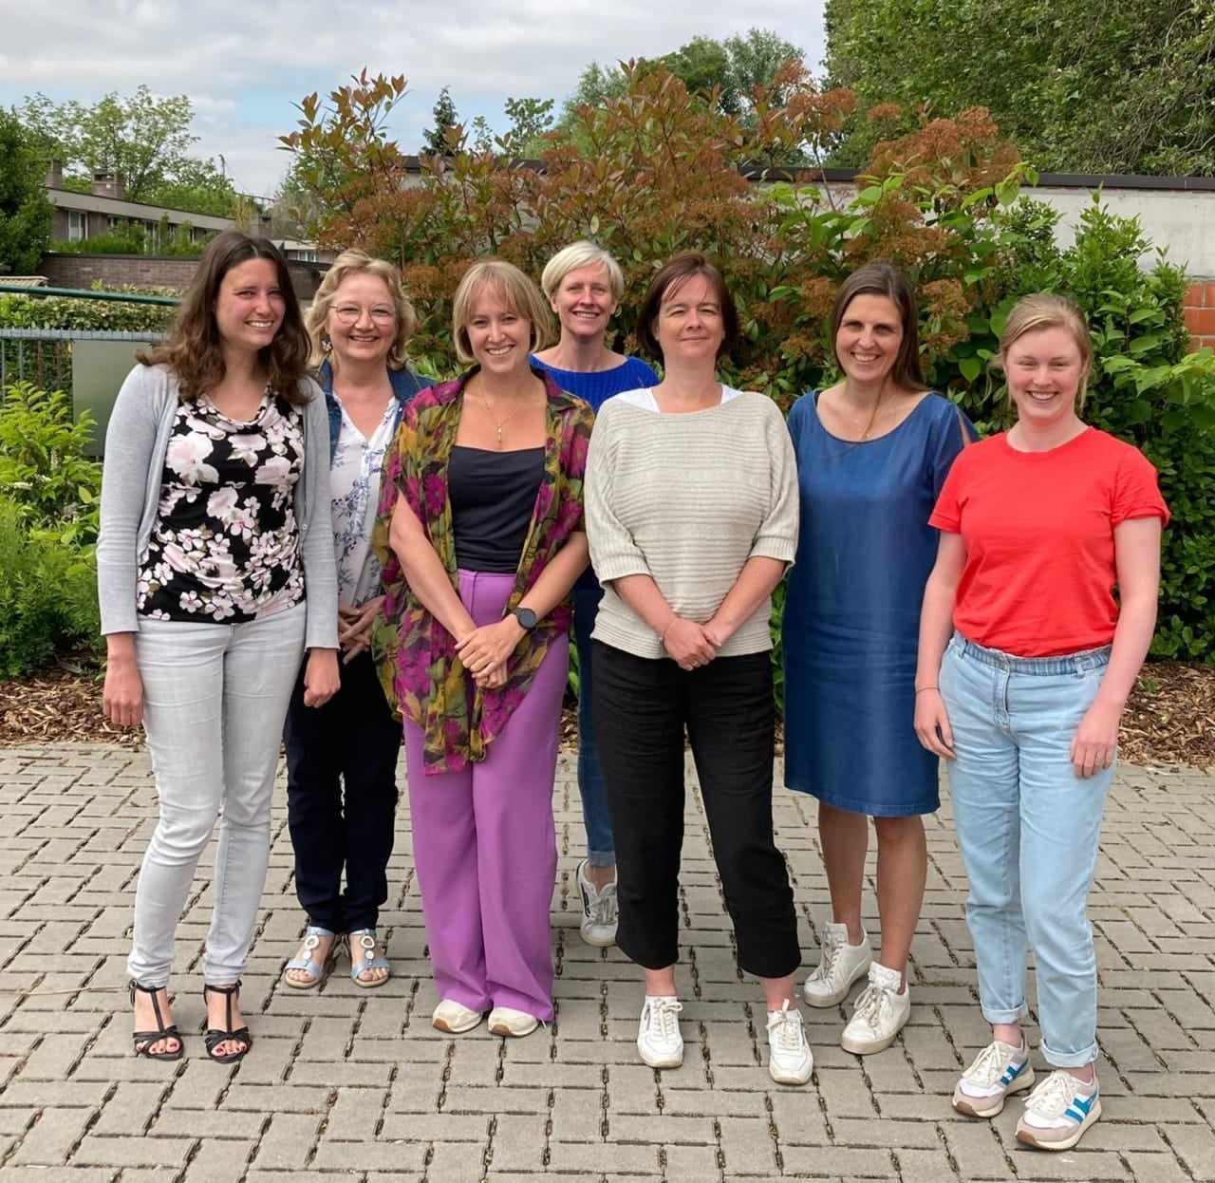
Voorstelling van het team
Jente
Sarah
Inge
Anja
Sofie
Floor
Laetitia

Slide 3
2. Rewind

Slide 4
2.1. INHOUD EN DOELEN van het project

Slide 6
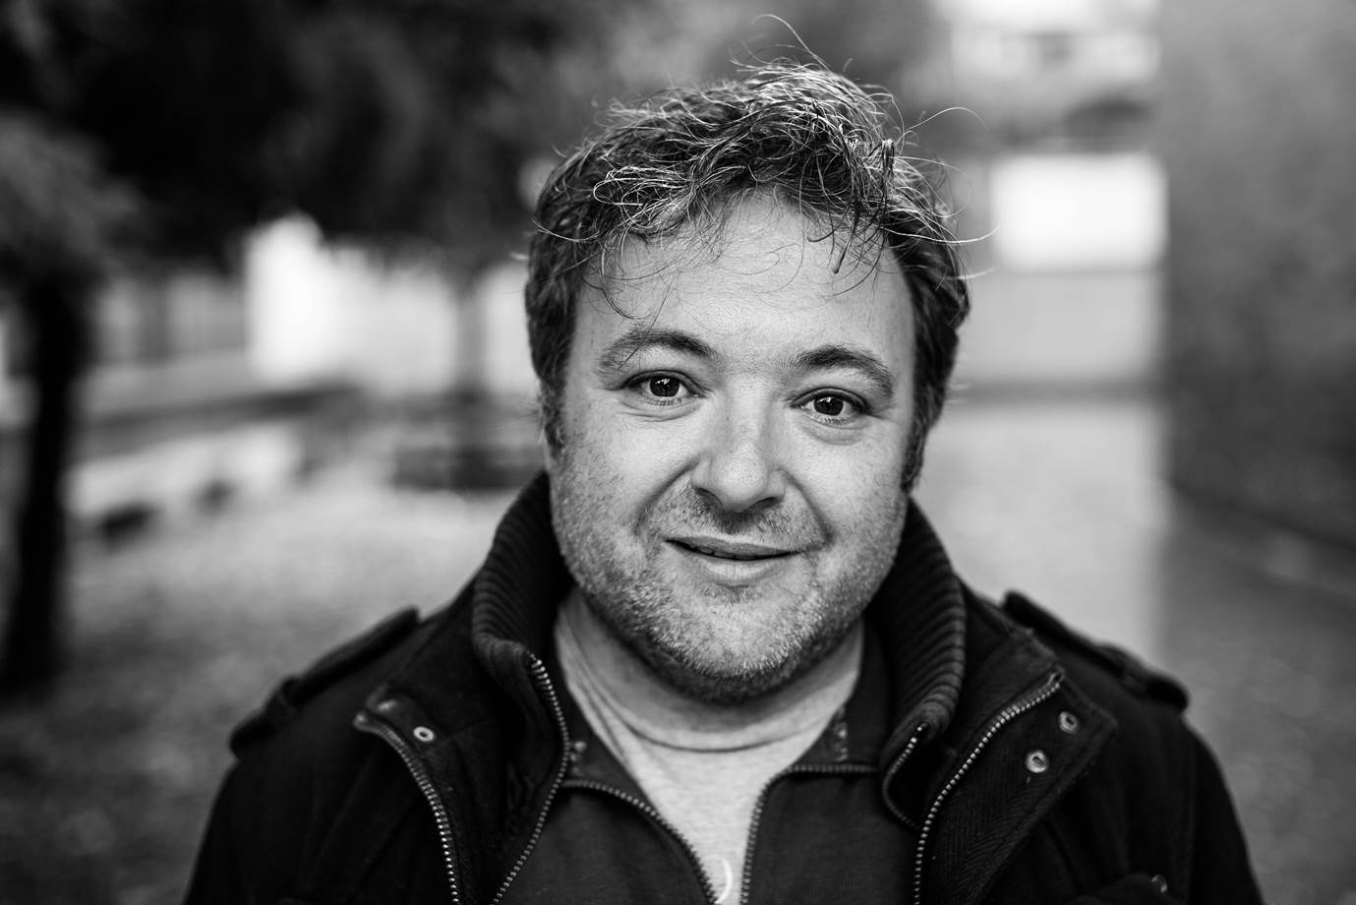
Projecten Professionalisering ihkv Leersteun
CLB Consultatieve leerlingen-begeleiding
HGD en HGA
Samenwerking (buiten)gewoon – terugkeer – hoge doelen
Brede basiszorg en verhoogde zorg

Slide 7
probleemstelling
Toeleidingsmechanismen tot extra zorg en ondersteuning in M-decreet
Toenemende druk op CLB vanuit sommige scholen, ouders, welzijns- en gezondheidspartners
Drang naar (over)diagnosticering en therapeutisering

Slide 8
OPLOSSING
Decreet geeft meer vrijheid aan CLB om vanuit eigen professionaliteit te beslissen welke kernactiviteiten in te zetten voor een GC-verslag.
CLB’s versterken in het bewust inzetten van consultatieve leerlingenbegeleiding, handelingsgericht adviseren (HGA) en handelingsgerichte diagnostiek (HGD).
Project professionalisering leersteun
(i.s.m. Prodia)

Slide 9
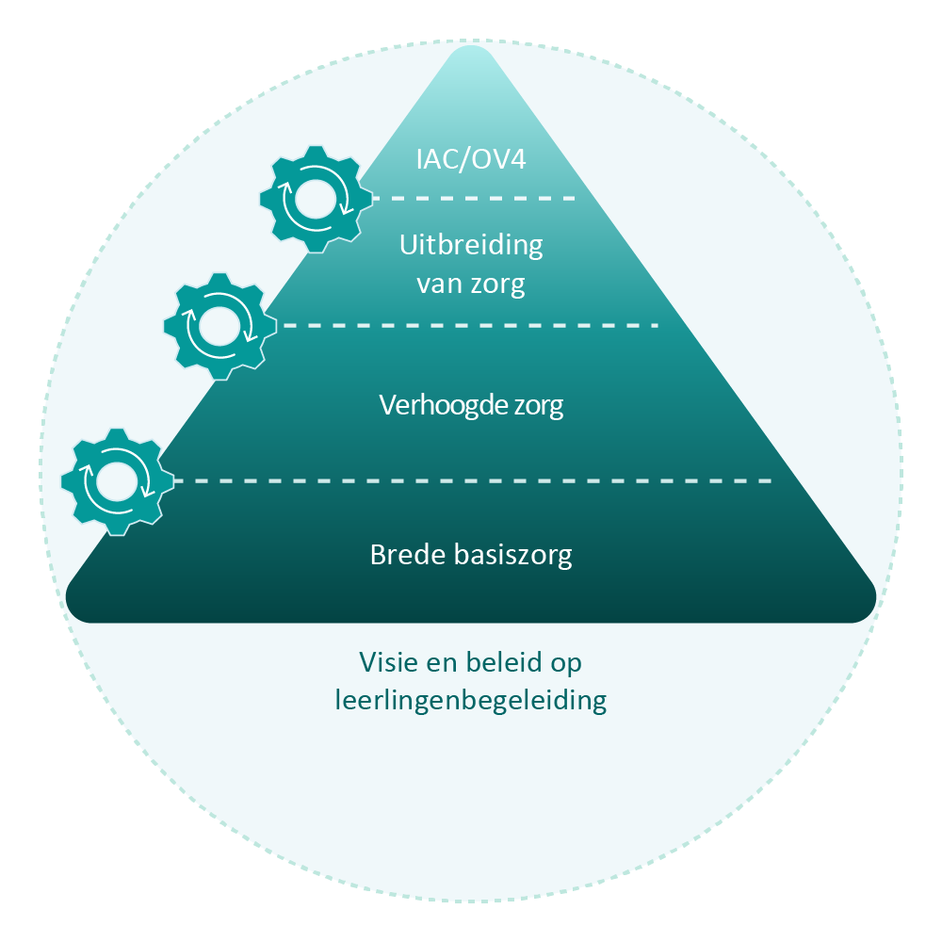
Handelingsgerichte diagnostiek Handelingsgericht advies
Consultatieve leerlingenbegeleiding

Slide 10
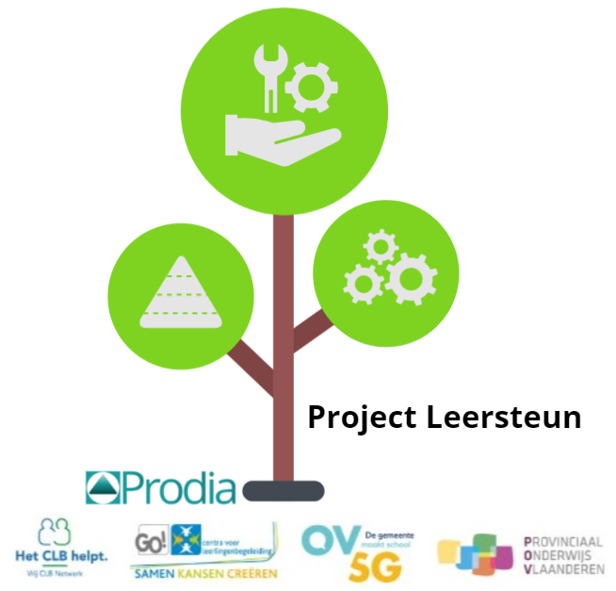
DOEL PROJECT
Versterken van de CLB’s op vlak van
consultatieve leerlingenbegeleiding en/of
handelingsgericht advies en handelingsgerichte diagnostiek
Leersteun laten terechtkomen bij scholen, leraren en leerlingen die ondersteuning nodig hebben
toenemende druk op CLB’s i.k.v. verslaggeving verminderen
(over)diagnostisering en therapeutisering tegengaan

Slide 11
2.1.1. WIE?

Slide 12
Vrij CLB Gent
LN Oost-Vlaanderen
Anja Van Cauwenberghe
Inge Lootens - 14
Vrij CLB Houtland
LN West-Vlaanderen
Floor Orroi - 10
PLG
Coördinator
Laetitia Bokestael
Vrij CLB Limburg
LN Limburg
Sofie Lambrechts - 11
Vrij CLB De Wissel
LN Antwerpen
Sarah De Jaeger -12
GO! CLB Vilvoorde
LN Vlaams-Brabant-Brussel
Jente Jacob - 11

Slide 13
2.2. AFGELEGDE WEG

Slide 14
TIJDSLIJN

Slide 15
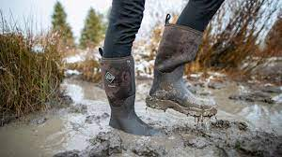
START
We keren terug naar doelstelling 1:
“Verzamelen, ontwikkelen en documenteren van haalbare goede praktijken om CLB’s te versterken in de uitvoering van hun kernactiviteiten consultatieve leerlingenbegeleiding, handelingsgericht advies en handelingsgerichte diagnostiek in het kader van leersteun.”

Slide 17
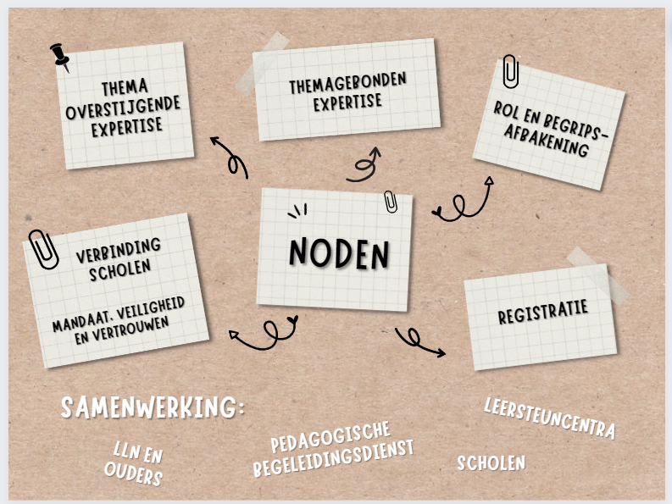
Nodenclustering en verzameling goede praktijken
Nodenclustering
262 Goede praktijken

Slide 19
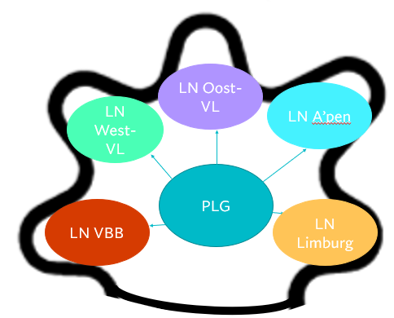

Slide 20
TIJDENS LN 3 ZIJN WE ZELFS OVER DE LANDSGRENZEN HEEN GAAN KIJKEN...

Slide 22
Projectgroep selecteerde, verfijnde en ontwikkelde goede praktijken op basis van de inhoud van de Lerende netwerken

Slide 24
5. MATERIAAL OP WEBSITE

Slide 25
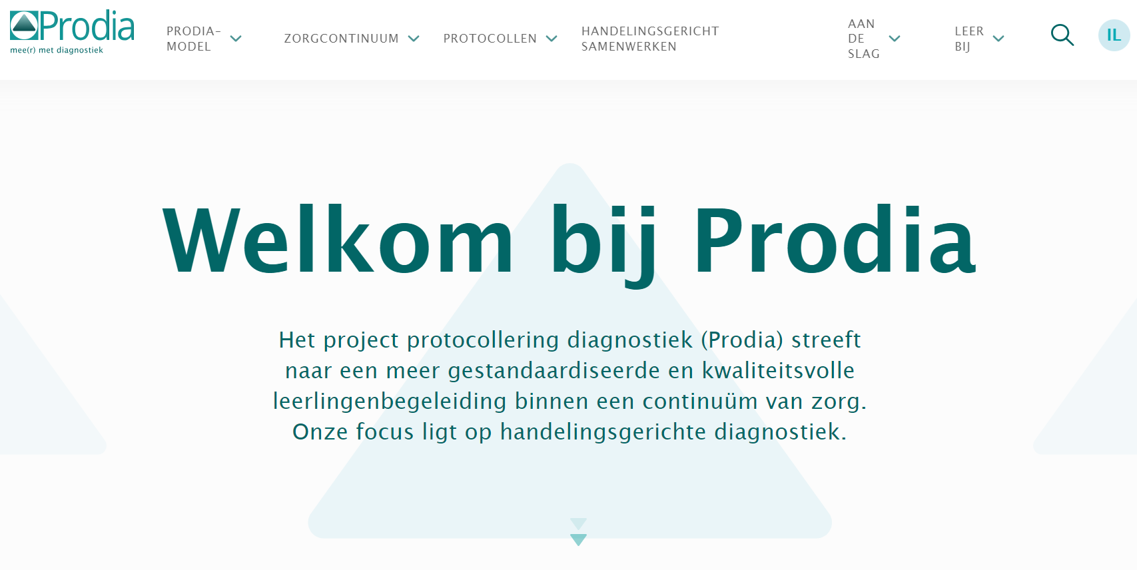
Naar www.prodiagnostiek.be

Slide 26
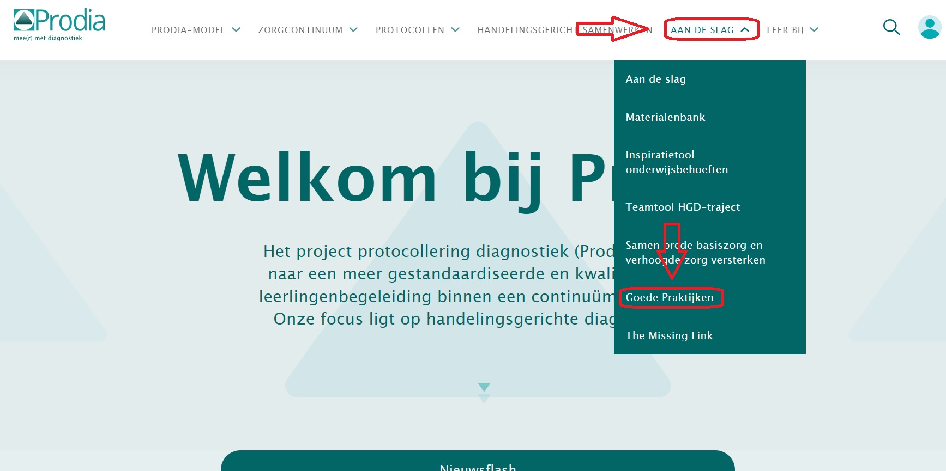

Slide 27
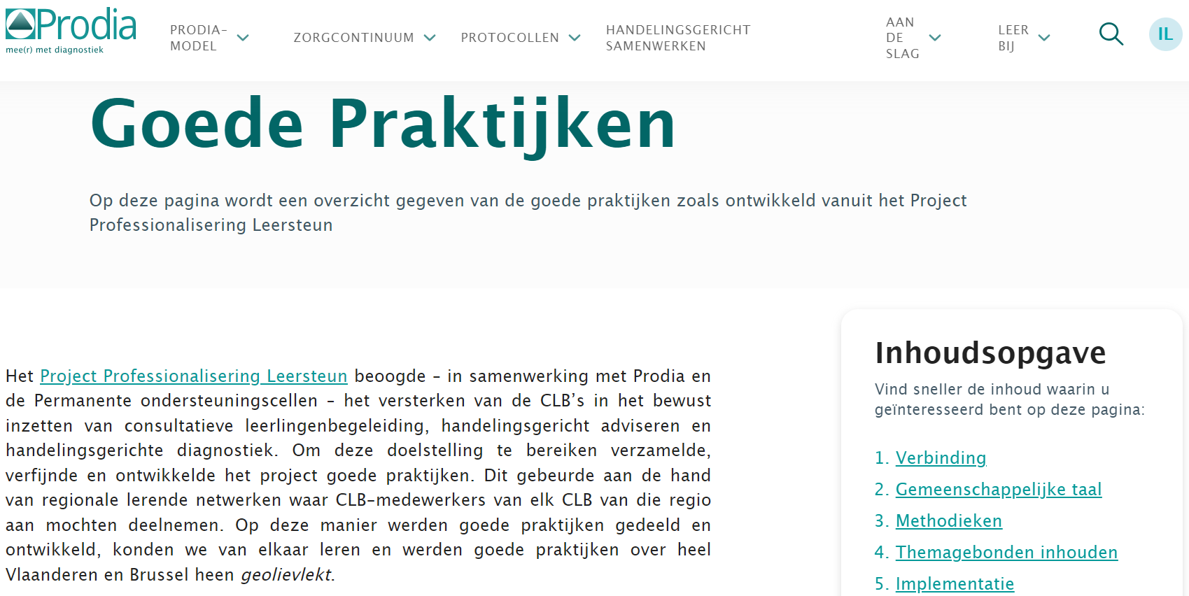

Slide 28
Kernboodschap
Alleen gaan we sneller, (net)overstijgend komen we verder

Slide 29
INTERMEZZO: DE GROTE MUZIEKQUIZ

Slide 30
WAT IS DE EERSTE ZIN VAN DIT LIED?

Slide 31
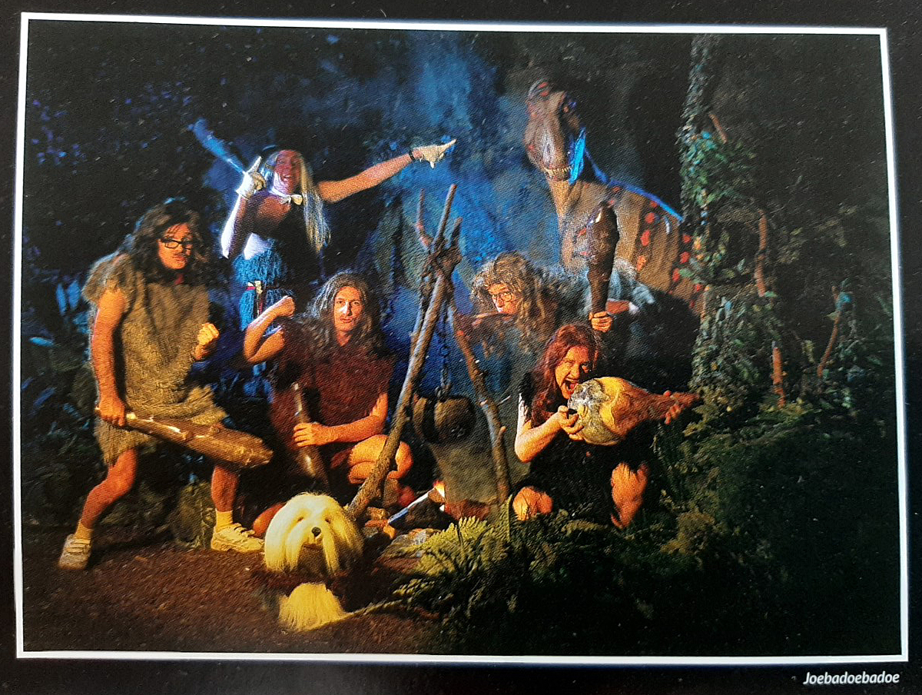
Heel heel heel lang geleden…
Elk apart warm water uitvinden
Veel tijd, energie en mankracht

Slide 32
resultaat: na bevraging 262 goede praktijken
Denk eens na:
Hoeveel personeelsleden
Hoeveel werkuren
erin gekropen zijn…
→ Anderzijds ook het bewijs dat we al aan CLLB, HGD en HGA deden

Slide 33
Wat hebben we gemerkt?
Een heel aantal gemeenschappelijke ‘struggles’:
Hoge werkdruk
Mandaat van scholen krijgen
Complexe casussen
Leidde tot veel samenhorigheid
Leidde tot nog meer delen van GP’s

Slide 34
WAT IS DE TITEL VAN DIT LIED?

Slide 35
Wat we samen maken, rendeert beter
"Wat jezelf doet, doe je beter!"
--> centrumeigen, maar tijdsintensief
Materialen, documenten , …
kan je aanpassen om ze centrumeigen te maken
zijn nooit echt 'af'
zijn géén doel op zich
➔ omwille van werkdruk en timemanagement
durven compromissen sluiten en pragmatisch kiezen

Slide 36
Wat we samen maken, rendeert beter
Materialen delen, naast elkaar leggen, evalueren, aanpassen, …
vraagt bepaalde vaardigheden en attitudes
Resultaat: kwalitatief product én proces
Samen dezelfde taal spreken, vanuit dezelfde mindset
Uitwisseling blijft noodzakelijk/waardevol
tussen de centra netoverstijgend
Iedereen kan iets,
niemand kan alles

Slide 37
Goede praktijken
Label op basis van
kwaliteitscheck
feedback collega’s op lerende netwerken
up-to-date naar regelgeving toe
breed toepasbaar

Slide 38
Goede praktijken
Lay-out oorspronkelijk document
Eigen projectlogo bij zelf ontwikkelde documenten
Label ‘goede praktijk’
Duidelijke naam
Indien nodig: korte gebruiksaanwijzing
Bronvermelding: ‘geïnspireerd op’, ‘samengesteld door’
Datum toevoegen

Slide 39
(net)Overstijgend werken is ook partners betrekken
Alleen gaan we sneller,
(net)
overstijgend komen we verder

Slide 40
Overstijgend werken is ook partners betrekken
Ook samenwerkingsinitiatieven met andere onderwijspartners renderen!
Doet ons in de spiegel kijken ...
Wat kan elke partij voor de andere betekenen?
→ gedeelde mindset
samen de neuzen in dezelfde richting

Slide 41
WAT IS DE TITEL VAN DIT LIED?

Slide 42
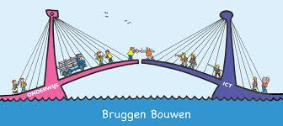
Overstijgend werken is ook partners betrekken
Overleg gehad met partners
Leerpunt
Samen tegen Schooluitval
Project Hoge Doelen in BuO
Samenwerkingsdossier
SWV Unita
→ Goede praktijken van SWV Unita
Netgebonden PBD’s
→ Goede praktijken van de PBD’s

Slide 43
Overstijgend werken is ook partners betrekken
Ook partners zitten vaak met gelijkaardige ‘struggles’: Myrthe en Nicole (SWV Unita) getuigen.

Slide 44
Wat na dit project?
Alle goede praktijken te vinden op www.prodiagnostiek.be
Enkele regio’s zetten het project verder met eigen middelen
Blijf delen en samenwerken!
ook voor andere thema’s
met de tips rond bronvermelding in gedachten 😉
Alleen gaan we sneller, (net)overstijgend komen we verder

Slide 45
Kernboodschap
Investeer in verbinding
Met je partners

Slide 46
MENTIMETER
Wat vind je als CLB-medewerker belangrijk
bij het in verbinding gaan
met een leerkracht/leerlingbegeleider, zorgcoördinator?

Slide 47
MENTIMETER - woordenwolk

Slide 48
Filmpje verbinding
h
Een aantal partners getuigen over wat ze belangrijk vinden in verbinding.

Slide 49
Naar www.prodiagnostiek.be

Slide 50
Naar www.prodiagnostiek.be

Slide 51
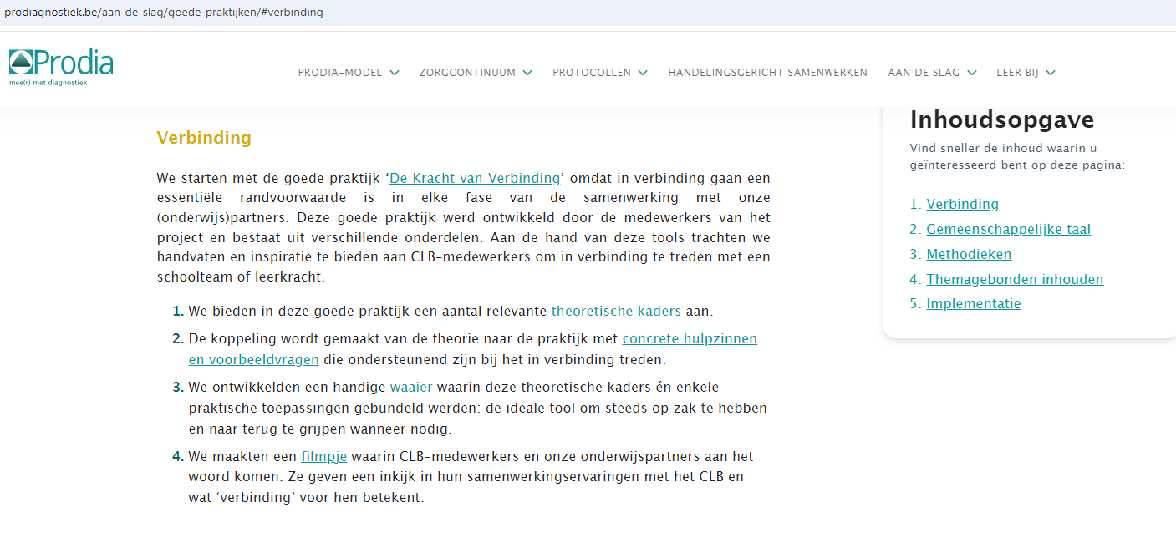
Naar www.prodiagnostiek.be

Slide 52
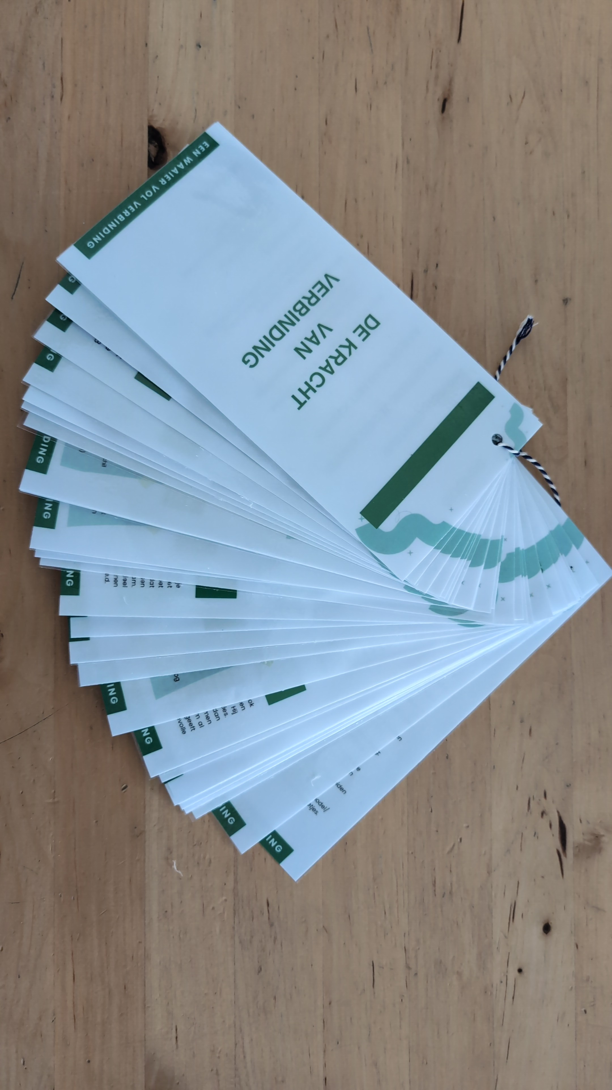
Goede praktijk ‘De kracht van verbinding ‘
Theoretische kaders
HandelingsGericht Werken als basiskader in onderwijs
Andere theoretische kaders ondergebracht in 3 categorieën:
1. Wat er speelt bij jou en mij als persoon
2. De relatie tussen jou en mij
3. Methodieken
Aan de slag met hulpzinnen en voorbeeldvragen
1. De diepere dimensie van verbinden
2. Samenwerkingsrelaties onder de loep

Slide 53
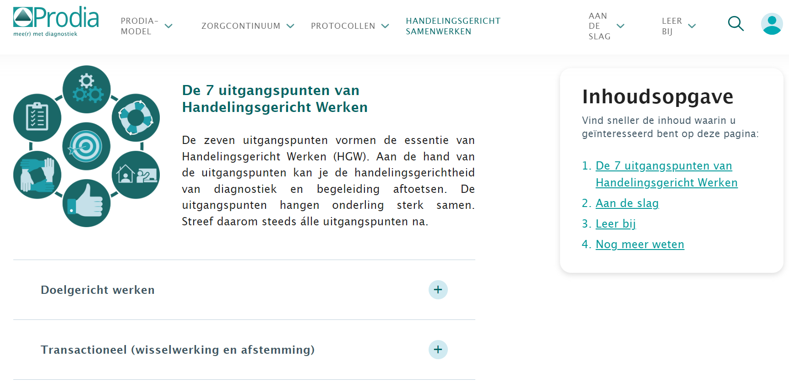
HGW als basiskader in onderwijs

Slide 54
HGW als basiskader in onderwijs
Vaardigheden
Kennis
Attitude
Kennisclips op www.handelingsgerichtwerken.be

Slide 55
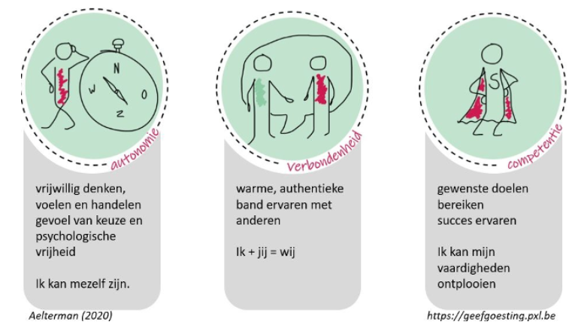
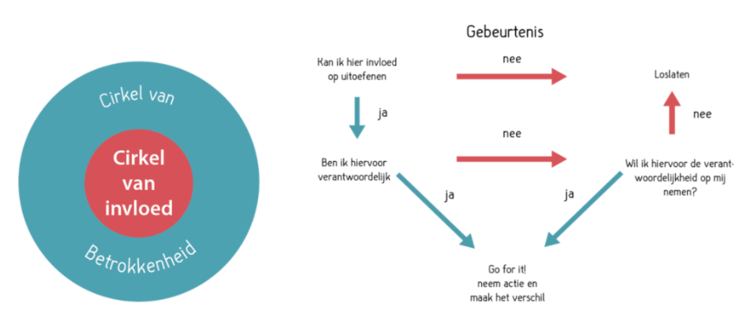
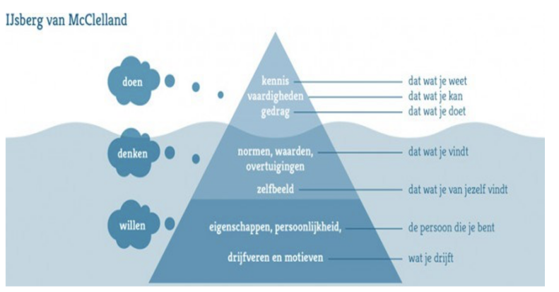
Theoretisch kader: Wat er speelt bij jou en mij als persoon
Cirkel van Invloed en Betrokkenheid (Stephen Covey)
Zelf-Determinatie-Theorie (Ryan & Deci)
IJsbergtheorie (McClelland)

Slide 56
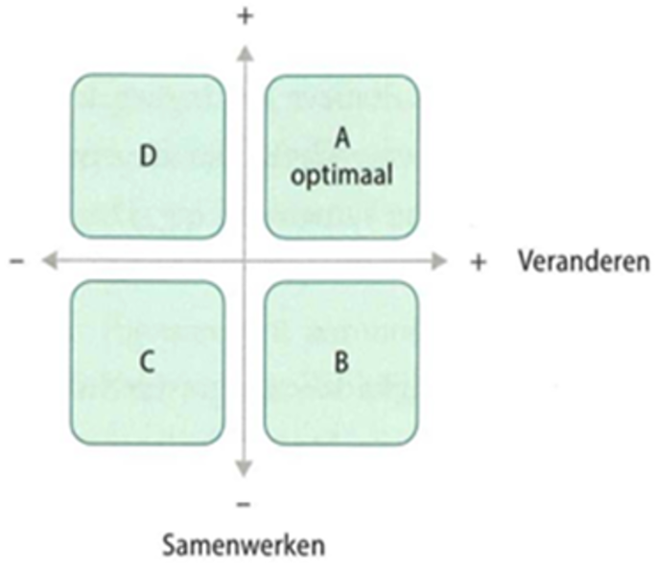
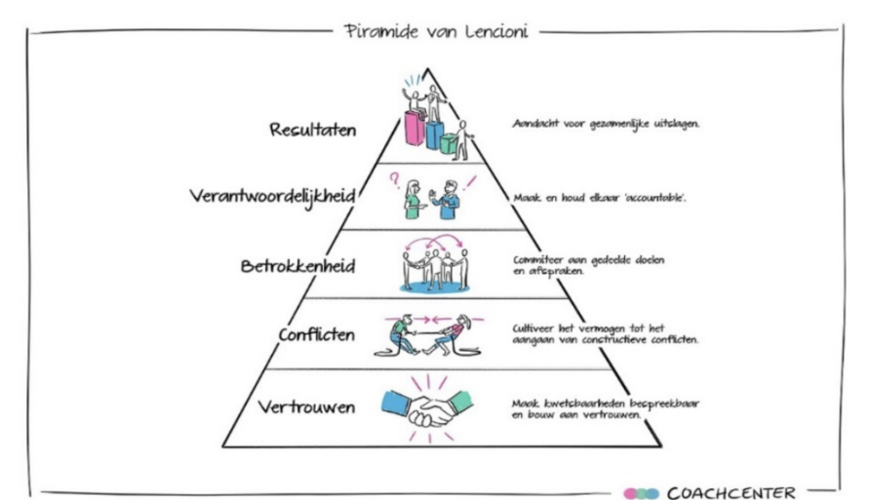
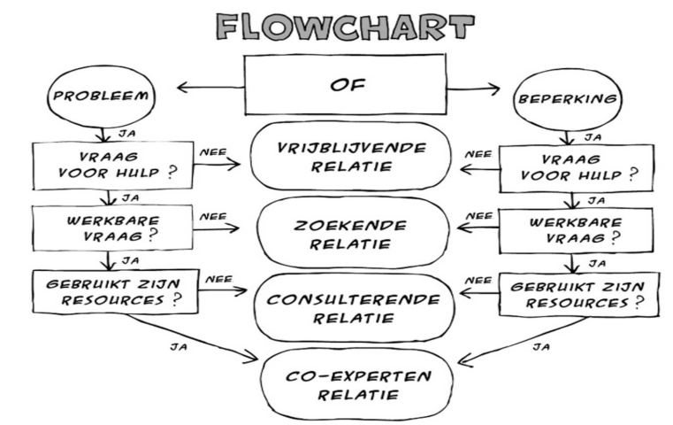
Theoretisch kader: De relatie tussen jou en mij
Piramide van Lencioni
Samenwerkingsrelaties vanuit OplossingsGericht Werken
Begeleidingssituaties van Meijer

Slide 57
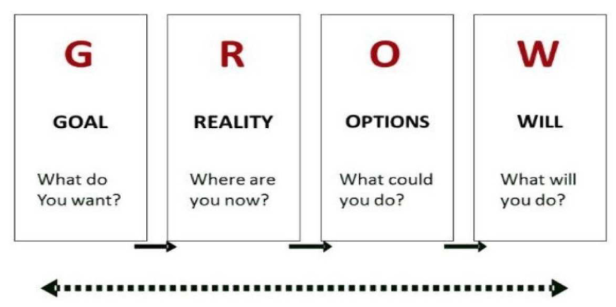
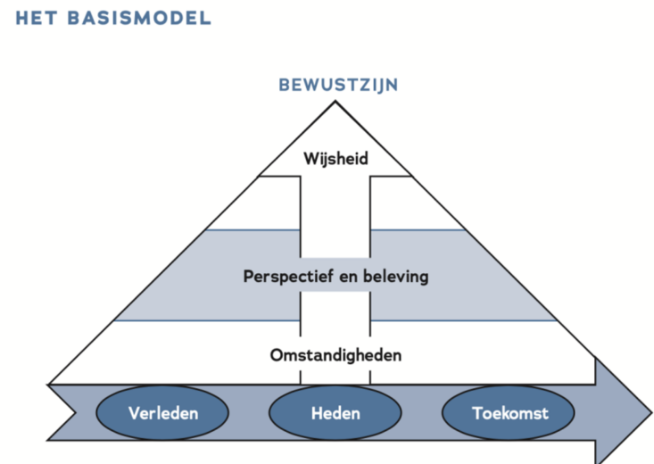
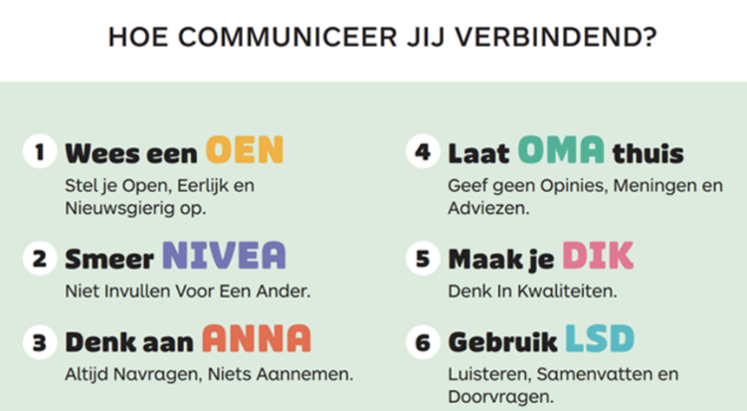
Theoretisch kader: Methodieken
Erkennend luisteren – Maarten Van de Broek
GROW-model - Sir J. Whitmore en G. Alexander
Ezelsbruggetjes verbindende communicatie

Slide 58
Aan de slag met hulpzinnen en voorbeeldvragen
1 De diepere dimensie van verbinden
2 Samenwerkingsrelaties onder de loep
Passie voor het vak en liefde voor kinderen zijn boven elke interventie verheven.
John Hattie

Slide 59
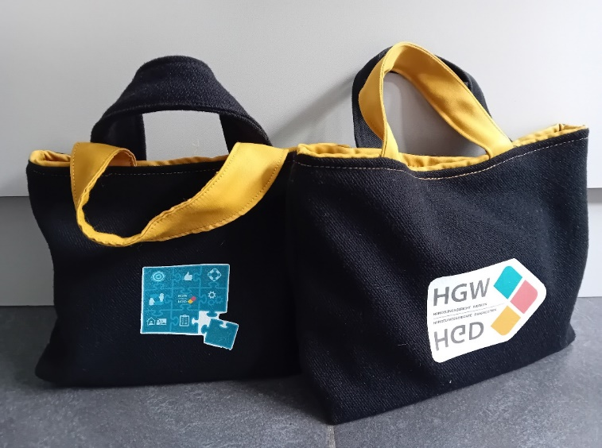
Wiens klavertje4 brengt geluk?
Opdracht tijdens de pauze
2.Maak kennis
met iemand
die je nog nooit sprak

Slide 60
Kernboodschap
Investeer in verbinding
Met je partners
Het Loont: in de vertraging zit de versnelling

Slide 61
Project professionalisering leersteun
Zoek met de leerkracht naar gemeenschappelijke taal

Slide 62
inhoud
Gemeenschappelijke taal
The missing link
Gemeenschappelijke taal in het HGD-traject

Slide 63
Gemeenschappelijke taal

Slide 64
Gemeenschappelijke taal
Zoeken naar verbinding → zoeken naar gemeenschappelijke taal
HGW
Lars
Alle afkortingen ( IJH, A doc, M doc, ….)
welke taal heeft de leerkracht?

Slide 65
The missing link

Slide 66
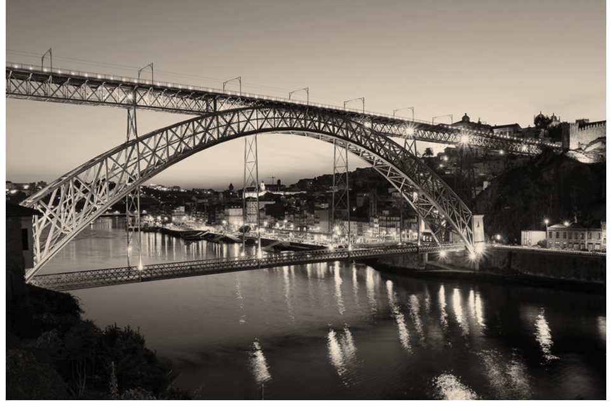
The missing link
DOEL?
Brug slaan tussen:
Diagnostiek en didactiek
Advies en aanpak
De wereld van de CLB-medewerker en de wereld van de leerkracht
ThePhoto van PhotoAuthor is gelicentieerd onder CCYYSA.

Slide 67
The missing link
WIE?
Ontwikkeld door Ides Depotter, Marleen Milleville en Jan Seys vanuit de Vrije CLB’s West-Vlaanderen​
Verfijnd en geüpdatet binnen Project Professionalisering Leersteun
Met dank aan PROSA-medewerkers Leen De Vry en Elke Tytgat

Slide 68
The missing link
WAAROM ?
Diagnostische inzichten omzetten naar effectieve, haalbare en realistische adviezen aan de hand van een gemeenschappelijke taal

Slide 70
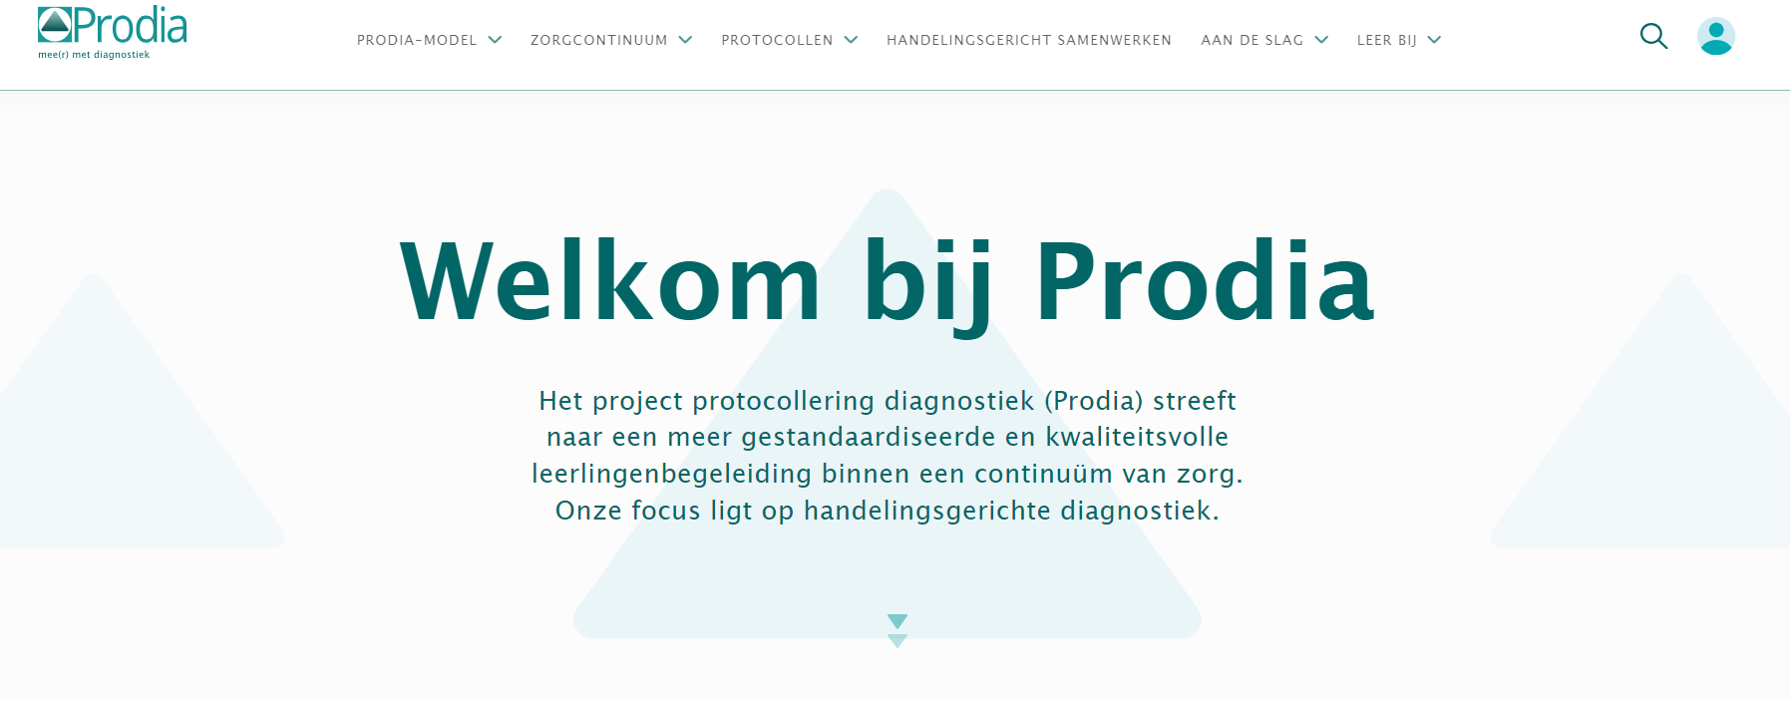
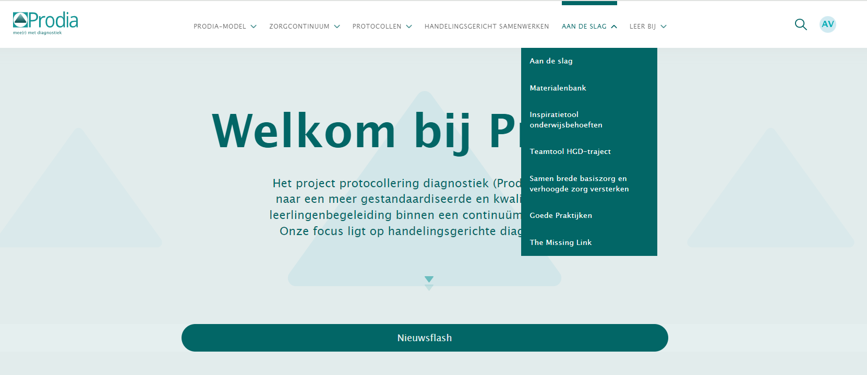
TML: hoe geraken we er?

Slide 71
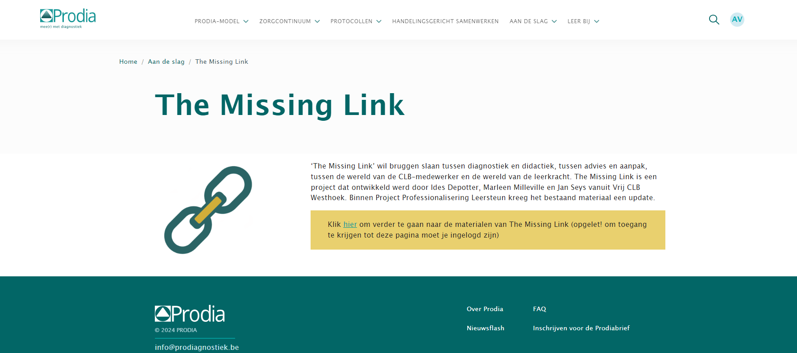
TML: hoe geraken we er?

Slide 72
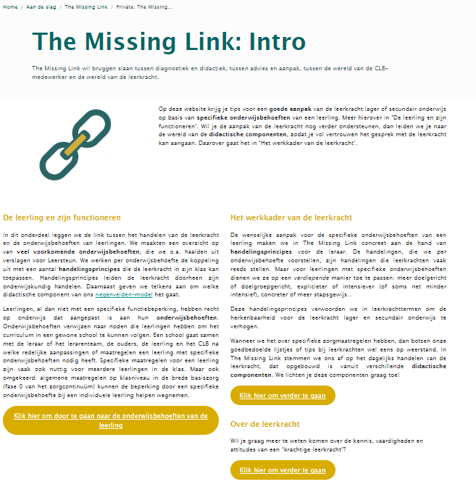
TML: hoe geraken we er?

Slide 73
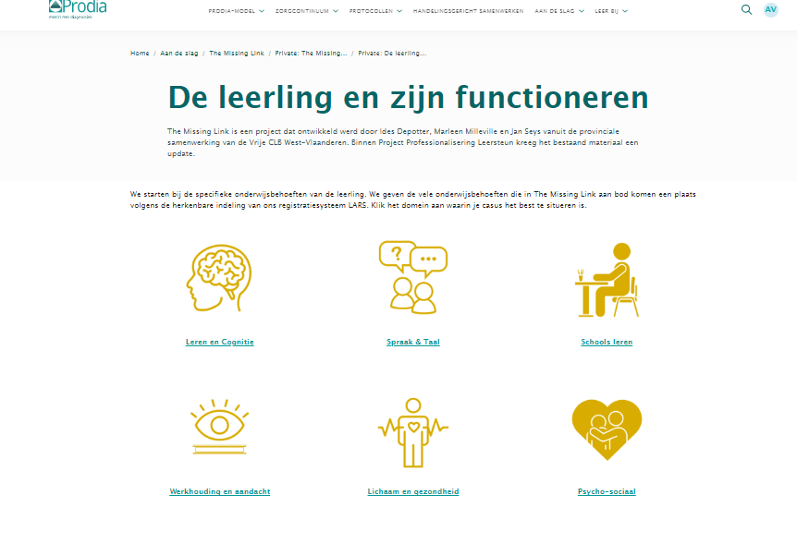
TML: hoe geraken we er?

Slide 74
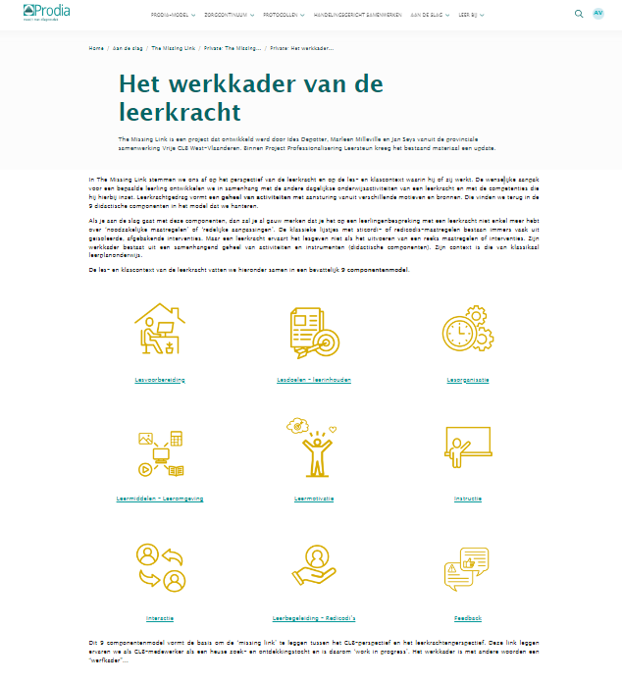
TML: hoe geraken we er?

Slide 75
leerinhouden en doelen
lesvoorbereiding
instructie
lesorganisatie
feedback
leermiddelen en omgeving
leerbegeleiding
leermotivatie
interactie

Slide 76
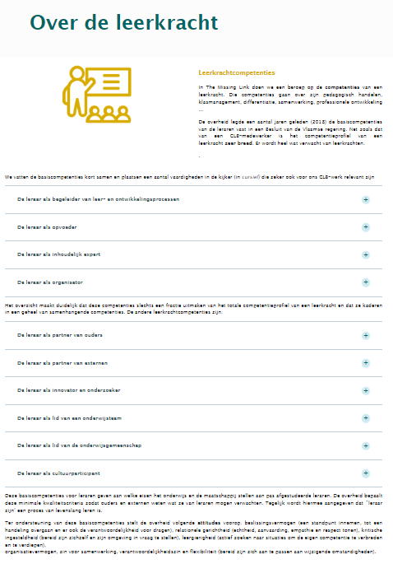
TML: hoe geraken we er?

Slide 77
9 componenten
Even in de praktijk!
leerkracht in actie

Slide 78
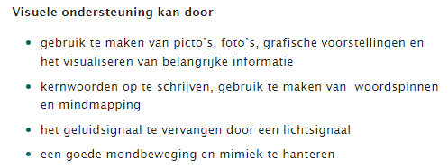
Handelingsprincipes: aanpak voor de leerkracht
Specifieke onderwijsbehoeften
Didactische component
Instructie

Slide 79
The missing link
wanneer kunnen we de Missing Link gebruiken?
inspiratie rond noden en onderwijsbehoeften
CLLB gesprek met lkr over bepaald onderwerp
Tijdens of na HGD traject
DUS zowel in leerlinggerichte trajecten als in schoolversterkend werk

Slide 80
HGd traject
~
gemeenschappelijke taal

Slide 81
lerend netwerk vlaams-Brabant & brussel
Focus regio
Formuleren van kwalitatief handelingsgericht advies in kader van leersteun na het doorlopen van een HGD)traject
Inzetten op het verzamelen van minimaal noodzakelijke én voldoende informatie om leersteun op te starten
Vermijden van administratieve overbelasting

Slide 82
lerend netwerk vlaams-Brabant & brussel
Hoe?
Uitwisselen, optimaliseren en uitwerken van goede praktijken
Verzamelen goede praktijken binnen scope project
Ontwikkelwerk i.f.v. diepgaand in kaart brengen én concreet formuleren van ondersteuningsnoden van de leerkracht

Slide 83
Ondersteuningsnoden?
Ready. Set. Go!
Kant-en-klare materialen om ondersteuningsnoden van leerkrachten kwalitatiever in kaart te brengen

Slide 84
First things first: vragenlijst zorgbeleid
Brede beeldvorming zorgbeleid als vertrekpunt van élk traject
Wat?
Iedereen ‘basis’zicht op én toegang tot het zorgbeleid van de school i.f.v. kwalitatieve(re) trajecten
Hoe?
Centrum-specifiek in te vullen
Inspiratie?
Door schoolanker/onthaler opgemaakt bij de start van een schooljaar en steeds bijgestuurd indien nodig
Toegankelijk voor alle collega’s van het centrum
Cfr. samenwerkingsafspraken

Slide 85
First things first: vragenlijst zorgbeleid
Brede beeldvorming zorgbeleid als vertrekpunt van élk traject
Verhoogde afstemming tussen HGD traject én school
~ Bio-psycho-sociaal model
Herhaling van informatie tijdens intake vermijden
Constructieve samenwerking
Attitude van betrokkenheid
Valoriseren van professionalisme
Trajectbegeleider start geïnformeerd én betrokken aan het HGD traject
Bewustwording school ( → signaalfunctie)

Slide 86
First things first: vragenlijst zorgbeleid
Wat?!
Inspirerende vragenlijst die peilt naar de wijze waarop de school zorgbeleid vormgeeft
In te zetten indien aangewezen
Als inspiratie om door te vragen
Als check om blinde vlekken te capteren

Slide 87
De essentie: ondersteuningsnoden leerkracht
Tweedelig:
Aanvullende intakevragenlijst met focus op perceptie leerkracht
Specifieke vragenlijst i.k.v. ondersteuningsnoden capteren

Slide 88
Intakevragenlijst leerkracht
Wat?!
Aanvullende intakevragenlijst met focus op leerkracht
Doel?!
Zicht krijgen op functioneren leerling, door ogen leerkracht
Valoriseren professionalisme leerkracht
Inzetten op betrokkenheid en verbinding
Peilen naar noden leerkracht/leervraag i.f.v opstart leersteun

Slide 89
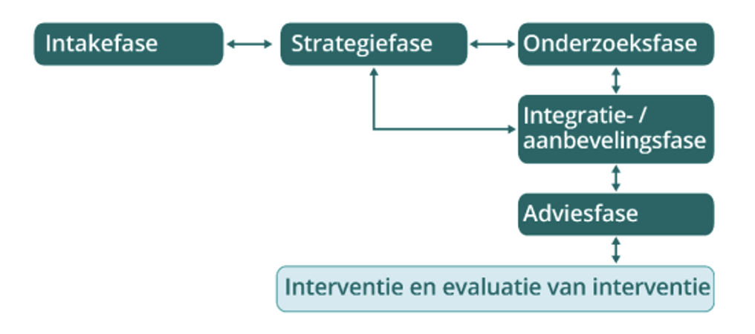
Vragenlijst ondersteuningsnoden
Wat?!
Specifieke vragenlijst i f v capteren ondersteuningsnoden
Gebaseerd op 9 componentenmodel
Didactische componenten waaruit les en klaspraktijk bestaat
Taal van leerkracht
Diepgaand gesprek over les en klaspraktijk en handelen leerkracht

Slide 90
Vragenlijst ondersteuningsnoden
CLB medewerker gaat mét leerkracht op zoek
Rol van coach, niet van alwetende
Samen op stap
Niet richtinggevend of bepalen
Samen in kaart brengen ondersteuningsnoden of leervraag
Verbinding als sleutel tot succes
Valoriseren professionalisme
Erkenning en waardering voor al het gedane werk
Notes:
​

Slide 91
Vragenlijst ondersteuningsnoden
Why?!
Leersteun kan gericht en efficiënt ingezet worden
→ Doelgericht
→ Duurzaam
Biedt kansen voor consultatieve leerlingenbegeleiding
Notes:
​

Slide 92
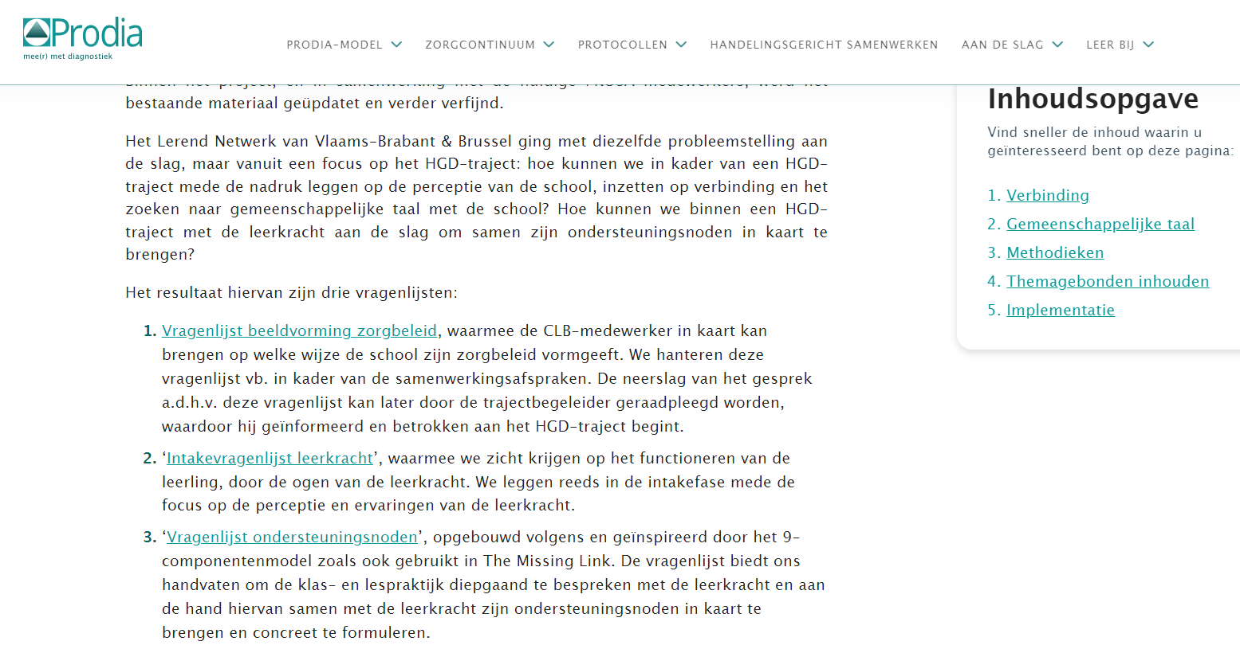
Ontwikkelde materialen

Slide 93
Aan de slag!
Workshop ‘Samen met de leerkracht de ondersteuningsnoden in kaart brengen’
Workshop ‘Leraren activerend ondersteunen vanuit leervragen’

Slide 94
Ik heb interessante informatie gekregen op deze lerende netwerken maar wat doe ik hier nu mee?
Hoe kan ik mijn CLB-collega’s motiveren om hiermee aan de slag te gaan?
Hoe kan ik mijn collega’s ook enthousiasmeren?
Moet ik nu naar mijn coördinator stappen
met deze goede praktijken?
En wat doen we dan?
Hoe kan mijn beleid mij hierbij ondersteunen?

Slide 95
Eindpunt van ons project, beginpunt van implementatie!

Slide 96
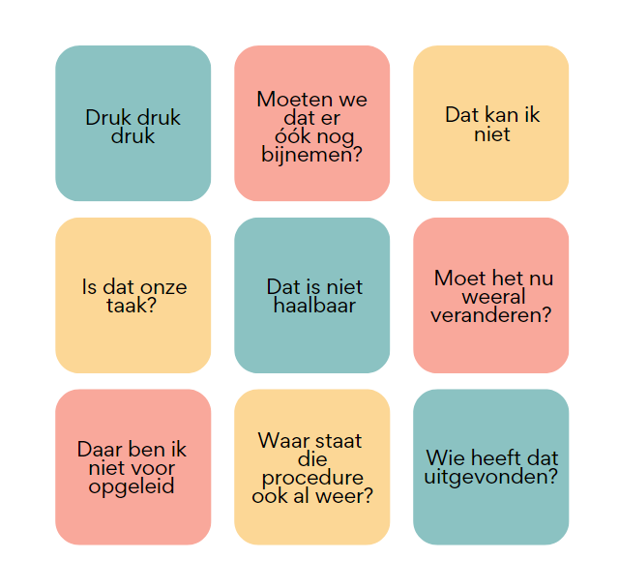
Welke uitspraken hoorde je al eens bij collega’s?
Of heb je dit zelf al eens gezegd (of stiekem gedacht)?
Roep luid BINGO als je 3 op een rij hebt!

Slide 97
Eindpunt van ons project, beginpunt van implementatie!

Slide 98
Naar de WEBSITE …

Slide 99
Theoretisch kader

Slide 100
Randvoorwaarden en succesfactoren
Beleidsplan of jaaractieplan
Professionalisering van de medewerkers
Partners, leerkrachten en scholen

Slide 101
Beleidsplan of jaaractieplan
Noden van de CLB-medewerkers
Noden van scholen, leerkrachten en partners
Evaluatie en bijsturing
Tijd
Gedragen voor een werkgroep

Slide 102
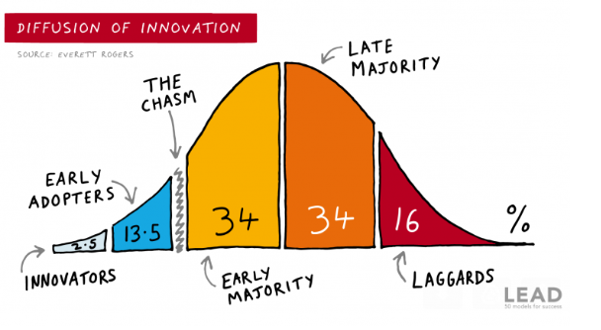
Diffusion of innovationtheorie - Rogers

Slide 103
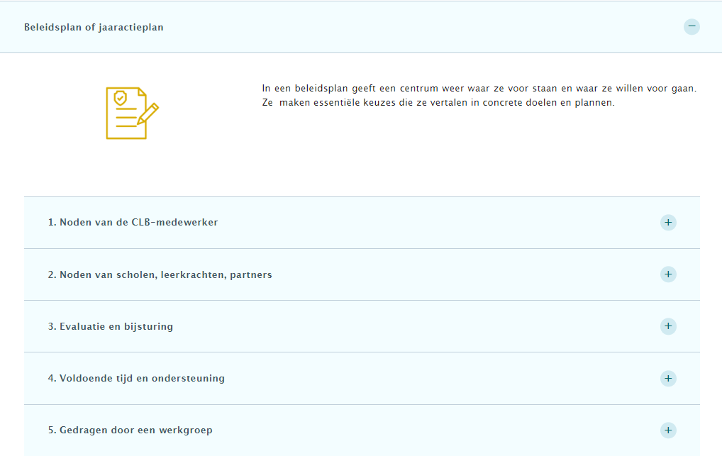
Naar de WEBSITE …

Slide 104
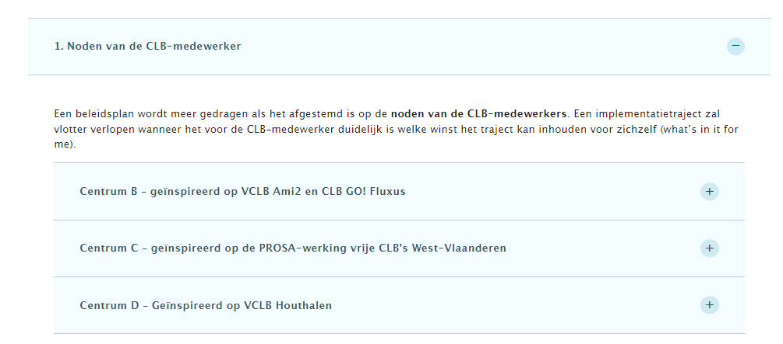
Naar de website …

Slide 105
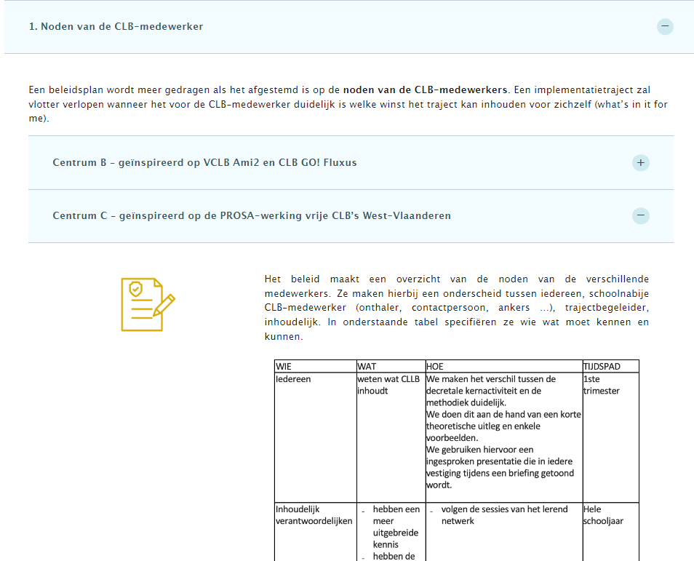
Centrum C

Slide 106
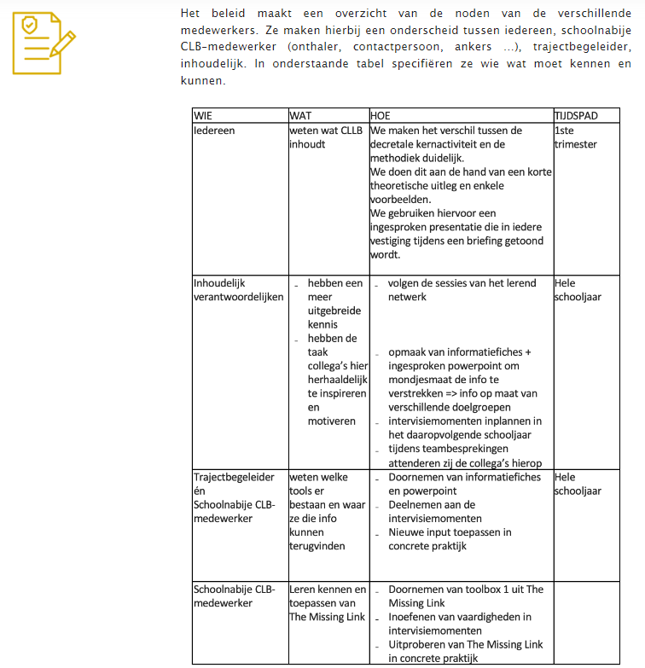
Centrum C

Slide 107
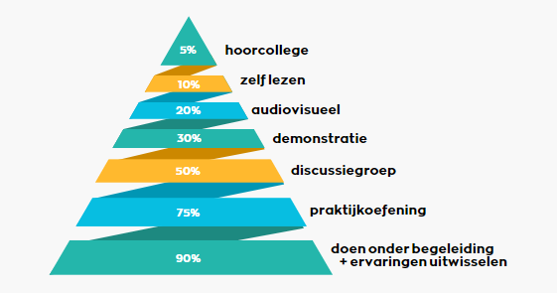
Professionalisering medewerkers

Slide 108
Professionalisering medewerkers
Actief aan de slag gaan
Toepassen
Herhaling en stapsgewijs

Slide 109
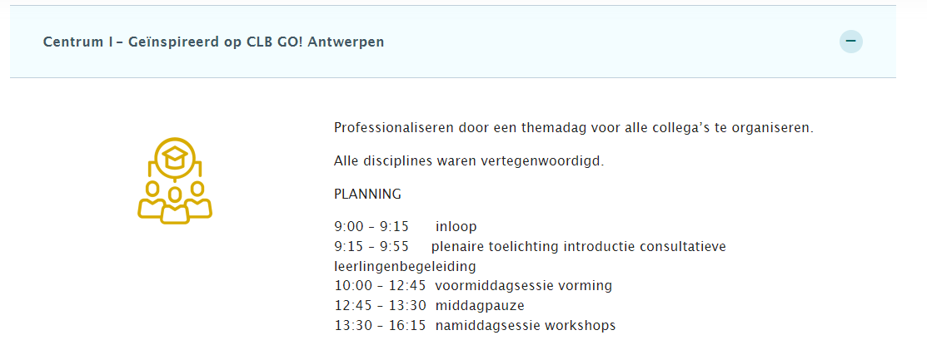
Centrum I

Slide 110
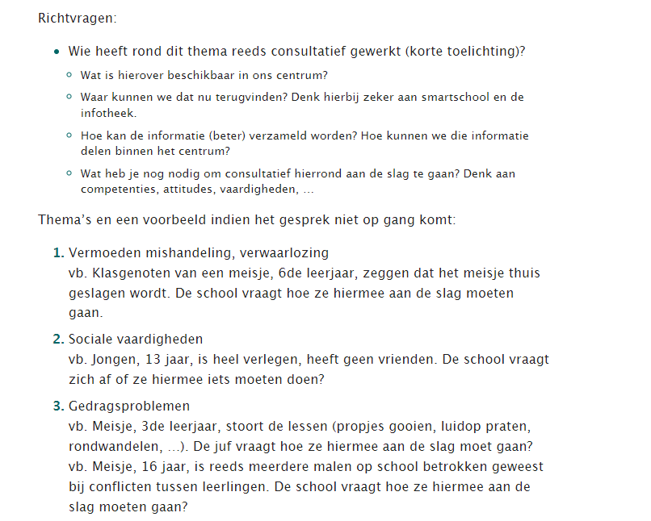
Centrum I

Slide 111
Partners
Winst leerkrachten
Gedeelde gedragenheid en verantwoordelijkheid

Slide 112
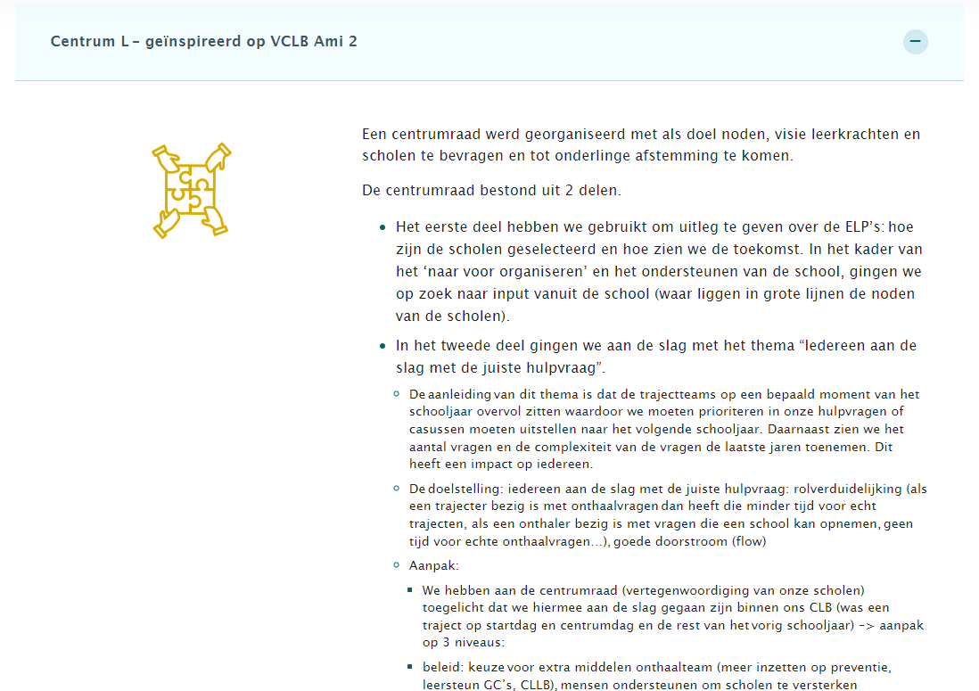
Centrum L

Slide 113
Eindpunt van ons project, beginpunt van implementatie!

